Slide 1
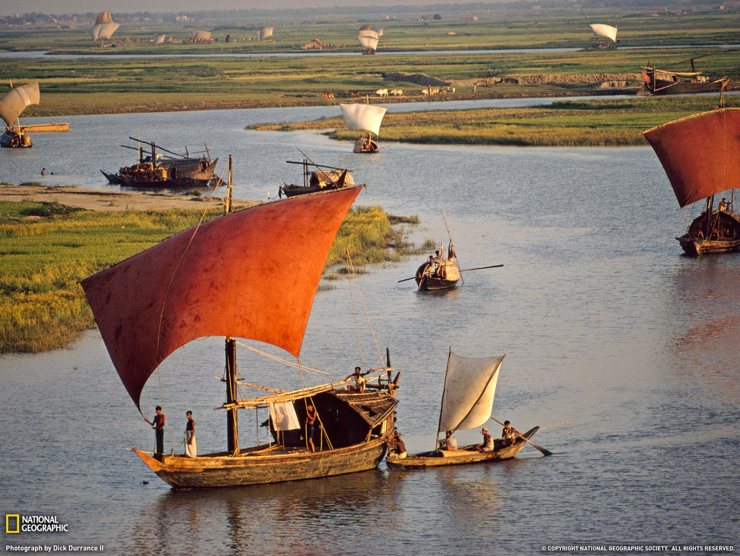
স্বাগতম

Slide 2
পরিচিতি
শিক্ষক পরিচিতি
পাঠ পরিচিতি
তানজিনা আলী মুন
মুসলিম বালিকা উচ্চ বিদ্যালয় ও কলেজ, ময়মনসিংহ।
শ্রেনীঃ ৬
বইঃ বাংলা
কবিতাঃ মুজিব।

Slide 3
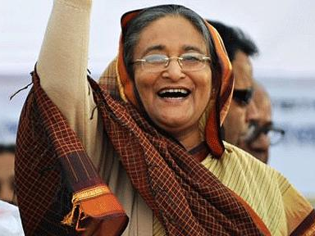
এই ছবিটি কার?
তিনি হলেন বাংলাদেশের প্রধানমন্ত্রী।

Slide 4
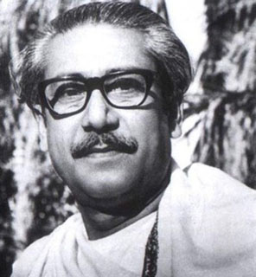
শেখ হাসিনার পিতার নাম কি?
জাতির পিতা শেখ মুজিবুর রহমান।

Slide 5
পাঠ পরিচিতি
আজকে আমাদের পড়ার বিষয় “মুজিব” কবিতা।

Slide 6
জন্মঃ
১৯২৫ সালের ৯ই এপ্রিল
কচিকাচার মেলাঃ ১৯৫৬ সালের ৫ই অক্টোবর
মরনোত্তর স্বাধীনতা পুরস্কার ২০০০
মৃত্যুঃ
৩ ডিসেম্বর,
১৯৯৯
তিনি দাদা ভাই নামে সমধিক পরিচিত।

Slide 7
এই পাঠ শেষে শিক্ষার্থীরা-
১। কবিতাটি বিশুদ্ধভাবে আবৃত্তি করতে পারবে।
২। কবিতাটিতে শেখ মুজিবের যে দেশপ্রেম ফুটে ওঠেছে তা বিশ্লেষণ করতে পারবে।

Slide 8
পাঠ উপস্থাপন
ছবি দেখে কবিতা আবৃতি করবে।

Slide 9
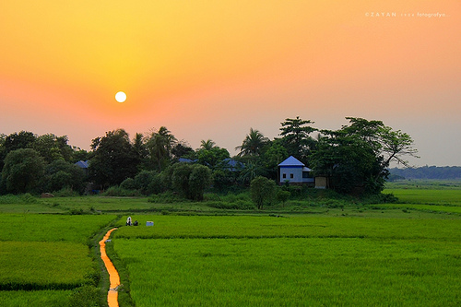
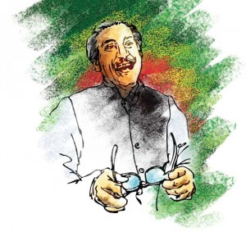
সবুজ শ্যামল বনভূমি মাঠ নদীতীর বালুচর
সবখানে আছে বঙ্গবন্ধু শেখ মুজিবের ঘর

Slide 10
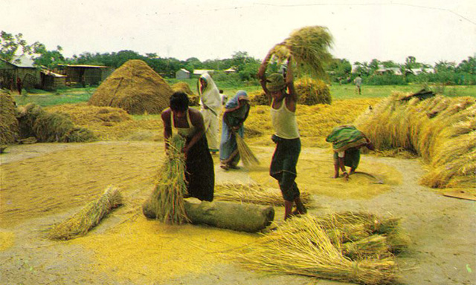
সোনার দেশের মাঠে মাঠে ফলে সোনাধান রাশি রাশি ফসলের হাসি দেখে মনে হয় শেখ মুজিবের হাসি।

Slide 11
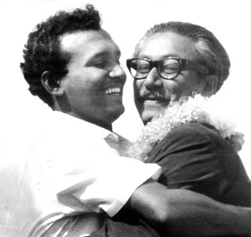
শিশুর মধুর হাসিতে যখন ভরে বাঙ্গালির ঘর
মনে হয় যেন শিশু হয়ে হাসে চিরশিশু মুজিবর।

Slide 12
আমরা বাঙ্গালি যতদিন বেঁচে রইব এ বাংলায় স্বাধীন বাংলা ডাকবেঃ মুজিব আয় ঘরে ফিরে আয়।

Slide 13
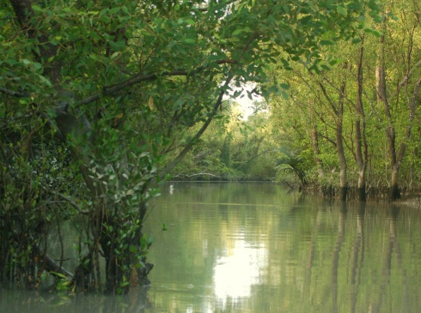
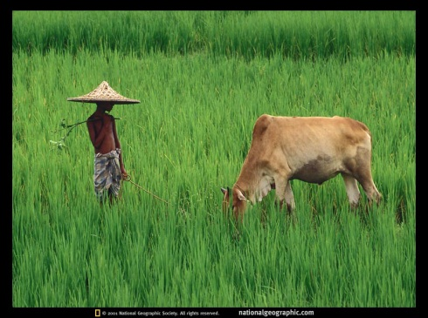
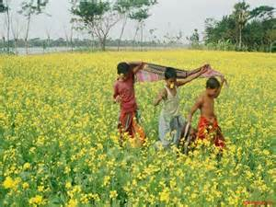
নতুন শব্দ
বনভূমি
অরণ্য এলাকা
সোনাধান
স্বণের মতো বণের ধান
চিরকাল যে শিশুর মত সহজ
চিরশিশু

Slide 14
দলীয় কাজ
১। শেখ মুজিবুর রহমানের বাল্য ও শৈশব জীবন সম্পর্কে লিখ।

Slide 15
মূল্যায়ন
১।স্বাধীন বাংলা চিরকাল কাকে ডাকবে?
২। ‘সবুজ শ্যামল বনভূমি মাঠ নদীতীরে বালুচর’ – এর দ্বারা কবি কি বুঝিয়েছেন?

Slide 16
বাড়ীর কাজ
‘মুজিব আয় ঘরে ফিরে আয়’ – এই বাক্যে তাৎপর্য ব্যাখ্যা কর।

Slide 17
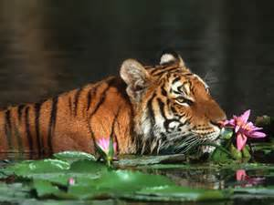
ধন্যবাদ

